Slide 1
স্বাগতম

Slide 2
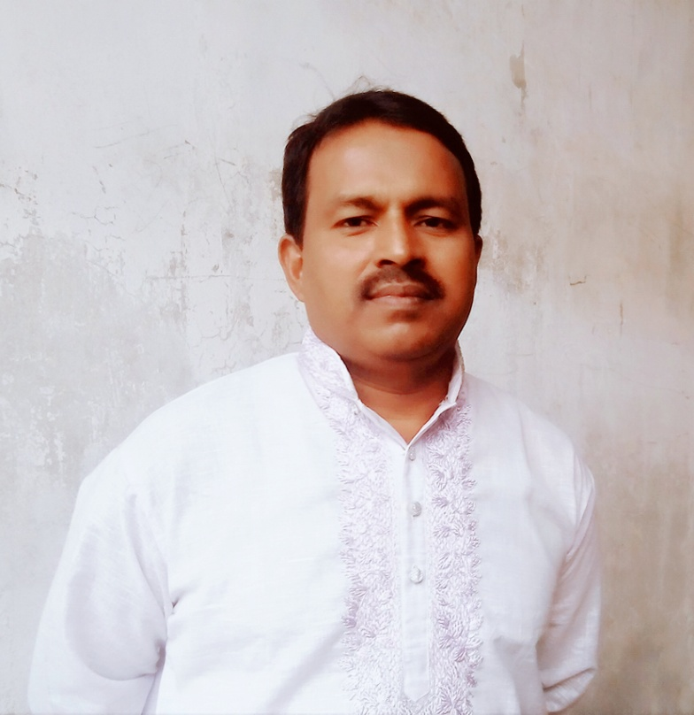
শিক্ষক পরিচিতি
বাকি বিল্লাহ
সহকারী শিক্ষক
জাগির হোসেন একাডেমি
পাবনা।
মোবা-০১৭৪০৮৫৫২৫০

Slide 3
শিখন ফল
এই পাঠ শেষে শিক্ষার্থীরা _ _ _ _ _
১। বাক্য কী তা বলতে পারবে।
২। বাক্যের তিনটি গুণ বর্ণনা করতে পারবে।
৩। সার্থক বাক্য প্রয়োগ করতে পারবে।

Slide 4
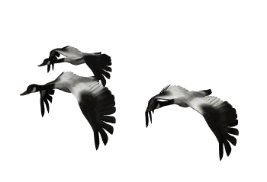
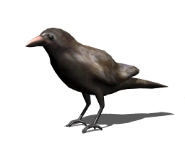
১। পাখিরা আকাশে উড়ে ।
২। বসন্তে কোকিল ডাকে।
৩। গোলাপ খুব সুন্দর।
উপরের এগুলি কিসের উদাহরণ?
উপরের এগুলি একেকটি বাক্য।

Slide 5
তাহলে আমাদের আজকের পাঠ- বাক্য

Slide 6
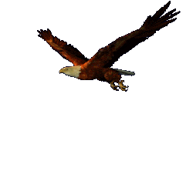
যে সুবিন্যস্ত পদসমষ্টি দ্বারা কোন বিষয়ে বক্তার মনোভাব
সম্পূর্ণরুপে প্রকাশিত হয় , তাকে বাক্য বলে।
যেমনঃ পাখিরা আকাশে উড়ে।

Slide 7
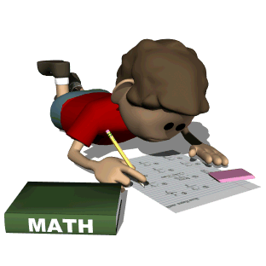
বাক্যের উদাহরণ
লোকটি বই পড়ছে । ছেলেটি অংক করছে।

Slide 8
একটি স্বার্থক বাক্যের দুইটি অংশ থাকে
উদ্দেশ্য
বিধেয়
ুমিনা গান গায়।

Slide 9
একটি সার্থক বাক্যের তিনটি গুণ থাকে।
বাক্য
আকাঙ্ক্ষা
যোগ্যতা
আসত্তি

Slide 10
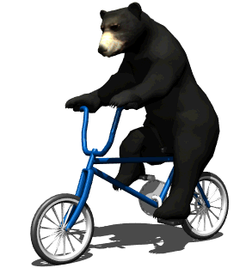
আকাঙ্ক্ষা গুনহীন বাক্য
ু
বাক্যে পরবর্তি পদ শোনার ইচ্ছাকে আকাঙ্ক্ষা বলে।

Slide 11
আকাঙ্খা গুন সম্পন্ন বাক্য
বাগানে ফুল ফুটেছে।

Slide 12
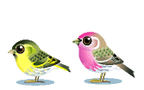
আসত্তি গুনহীন বাক্য
নাচছে সুন্দর পাখি দুটি।
বাক্যের আর্থসঙ্গতি রক্ষার জন্য সুশৃঙ্খল পদবিন্যাসই আসত্তি।

Slide 13
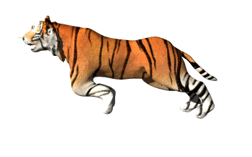
আসত্তি গুন সম্পন্ন বাক্য
বাঘটি জোরে দৌড়াচ্ছে।

Slide 14
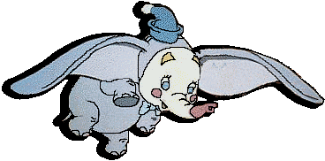
যোগ্যতা গুনহীন বাক্য
হাতীগুুলো আকাশে উড়ছে।
বাক্যস্থিত পদসমূহের অর্থগত ও ভাবগত মিলবন্ধনের নাম যোগ্যতা

Slide 15
যোগ্যতা গুন সম্পন্ন বাক্য
পাখি আকাশে উড়ছে।

Slide 16
দুর্বোধ্যতা
বাগধারার শব্দ পরিবর্তন
গুরুচন্ডালী দোষ
রীতিসিদ্ধ
অর্থবাচকতা
উপমার
ভুল প্রয়োগ
বাহুল্য দোষ
বাক্যেুর দোষ

Slide 17
মূল্যায়ন ১। একটি সার্থক বাক্যের লক্ষণ কয়টি? ২। যোগ্যতা বলতে কী বুঝায়? ৩। আসত্তি কাকে বলে? ৪। আমি বাজারে মাছ গিয়ে কিনলাম- এ বাক্য কী ধরনের ভুল? ৫। বাহুল্য দোষ কী?

Slide 18
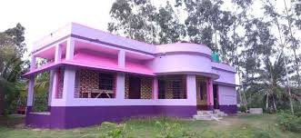
বাড়ির কাজ
প্রশ্নঃ একটি বাক্যের কয়টি দোষ ও কী কী?

Slide 19
পরের ক্লাসে বাক্যের দোষ ও বাক্যের প্রকার নিয়ে বিস্তারিত আলোচনা করা হবে।

Slide 20
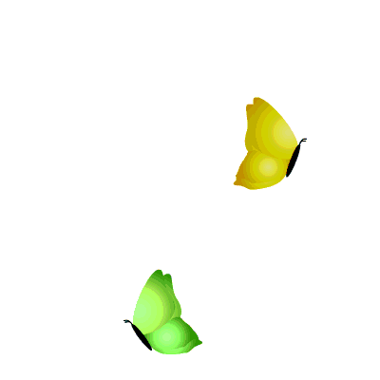
সবাইকে ধন্যবাদ

